Slide 1
Davek na dobiček pravnih oseb
in gospodarska rast
Empirična analiza za 38 držav OECD, 1981–2023
Seminarska naloga · Makroekonomija 2 · 2025/26
Dan Škrinjar · Aljaž Mencin · Žan Belič

Slide 2
Ali nižji davki za podjetja res pospešijo rast?
Davek na dobiček pravnih oseb in gospodarska rast · OECD 1981–2023

Slide 3
DEL I: Pregled literature
Teorija · Empirika · Metanaliza

Slide 4

Gechert in Heimberger (2022): “Do corporate tax cuts boost economic growth?”
Sebastian Gechert (nemški makroekonomist)
– študiral ekonomijo in poslovno administracijo na Chemnitz University of Technology
Philipp Heimberger (avstrijski economist)
– doktor ekonomije z Vienna University of Economics and Business
Skupaj sta napisala članek "Do corporate tax cuts boost economic growth?" o vplivu znižanja davkov podjetjem na gospodarsko rast.
Davek na dobiček pravnih oseb in gospodarska rast · OECD 1981–2023

Slide 5
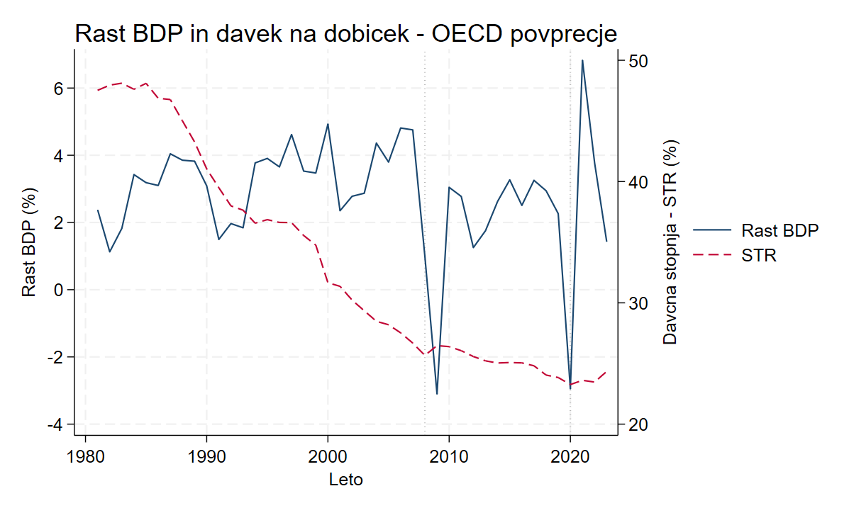
Izhodišče in kontekst
Izhodišče in kontekst
Članek raziskuje, ali nižji davki za podjetja povečujejo gospodarsko rast.
V zadnjih desetletjih so države močno znižale davke na dobiček podjetij.
Ekonomske raziskave o učinkih teh ukrepov dajejo zelo različne rezultate.
Avtorja zato analizirata celotno obstoječo literaturo.
Metodologija
Analiza temelji na 42 raziskavah in 441 statističnih ocenah.
Povsod stopnja rasti BDP odvisna spremenljivka, mera davka na dobiček pa ključna pojasnevalna sprmenljivka
Vse ocene standardizirala – odraža povezanost med sprmembo davčne stopnje za 1ot in spremmbe gos. Rasti v ot
Analizirala sta različne vrste davčnih mer (STR, ATR, EATR, EMTR) ter preverjala vpliv metodologije na rezultate raziskav.
Preverjala sta tudi vpliv metodologije na rezultate raziskav.
Poseben poudarek je bil na preverjanju pristranskosti objavljanja (publication bias).
Davek na dobiček pravnih oseb in gospodarska rast · OECD 1981–2023

Slide 6
Glavne ugotovitve in pomen
Raziskava pokaže močno pristranskost objavljanja – pozitivni rezultati o učinkih nižjih davkov se objavljajo pogosteje
FAT-PET test – preverja korelacijo med ocenjenim koeficientom in njegovo standardno napako (manj natančne študije poročajo o bolj pozitivnih učinkih znižanja davkov)
Verjetnost objave raziskave s pozitivnim učinkom je bila približno 2,7–3× večja kot pri negativnih rezultatih.
Ko avtorja statistično popravita to pristranskost, povprečni učinek znižanja davka na gospodarsko rast postane statistično neznačilen - to pomeni, da ni trdnega dokaza, da nižji davki za podjetja sami po sebi povečujejo gospodarsko rast.
Učinki so odvisni tudi od drugih dejavnikov, predvsem od javne porabe in širše ekonomske politike.
Članek opozarja, da morajo oblikovalci ekonomskih politik previdno interpretirati raziskave o davčnih reformah.
Davek na dobiček pravnih oseb in gospodarska rast · OECD 1981–2023

Slide 7

Thomas L. Hungerford (2012): "Taxes and the Economy"
Nekaj o avtorju:
Iowa State University — doktorat (PhD) iz ekonomije
Deluje predvsem kot:
  ekonomist in raziskovalec javnih politik,
  analitik davčne politike,
  svetovalec pri ameriških vladnih institucijah
Raziskoval je pri organizacijah, kot so:
  Congressional Research Service,
  Economic Policy Institute,
  Levy Economics Institute
Najbolj znan je po delu za Congressional Research Service - analize za ameriški kongres
Davek na dobiček pravnih oseb in gospodarska rast · OECD 1981–2023

Slide 8
Thomas L. Hungerford (2012): "Taxes and the Economy"
RAZISKOVALNO VPRAŠANJE:
Ali nižje davčne stopnje za najbogatejše dejansko spodbujajo gospodarsko rast?
PODATKI:
ZDA med letoma 1945 in 2010, iskali so povezavo med:
  najvišjimi davčnimi stopnjami,
  gospodarsko rastjo,
  investicijami,
  produktivnostjo,
  dohodkovno neenakostjo
UGOTOVITVE:
Ni statistično značilnih dokazov, da bi nižji davki povečali BDP, investicije, produktivnost
Davčne spremembe imajo večji vpliv na porazdelitev dohodka!
Davek na dobiček pravnih oseb in gospodarska rast · OECD 1981–2023

Slide 9

Alan J. Auerbach (2017): "Measuring the Effects of Corporate Tax Cuts"
Nekaj o avtorju:
Diplomiral na Yale University
Doktorat na Harvard University
Profesor ekonomije na University of California, Berkeley
Raziskovalec pri National Bureau of Economic Research
Področje raziskovanja:
vpliv davkov,
proračunski deficit,
pokojninske sisteme,
fiskalno politiko držav
Davek na dobiček pravnih oseb in gospodarska rast · OECD 1981–2023

Slide 10
Alan J. Auerbach (2017): "Measuring the Effects of Corporate Tax Cuts"
Metodološka analiza zakona TCJA (Tax Cuts and Jobs Act) - najobsežnejša reforma ameriškega davčnega sistema iz leta 1986
Razlogi za reformo in izzivi:
Zastarel sistem: korporativna davčna stopnja v ZDA znašala 35 % (OECD davke znižujejo)
Beg kapitala v tujino (podružnice)
Delež dohodka v tujini ameriških korporacij se povečal s 6,3 % na 31,1 %
Reforme TCJA:
Osrednji ukrep je bil znižanje davka na 21 %
Odpisi obresti so omejeni na maksimalno 30 % EBITDA (kasneje EBIT)
Uvedbo takojšnjega odpisa stroška novih investicij
Odpravljenje prenosa izgub za nazaj
Davek na dobiček pravnih oseb in gospodarska rast · OECD 1981–2023

Slide 11
RAZISKOVALNO VPRAŠANJE in UGOTOVITVE
Kako znižanje davčnih stopenj vpliva na gospodarsko rast, naložbe podjetij in višino plač?
UGOTOVITVE:
Pričakovan dvig dohodkov za 4.000 USD, realno le za okoli 500 USD (bonusi 1.000 USD)
Povišanje državnega dolga za 1,35 bilijona USD
Opuščanje odpisa stroškov novih investicij po letu 2022 (ogrožanje rasti BDP)
ZDA je bolj konkurenčna, vendar uspeh ogrožata povečan dolg in začasna narava investicijskih spodbud
Davek na dobiček pravnih oseb in gospodarska rast · OECD 1981–2023

Slide 12


Nazila Alinaghi and W. Robert Reed (2020): Taxes and Economic Growth in OECD Countries: A Meta-analysis
Nazila Alinaghi: Raziskovalna sodelavka na Victoria University of Wellington. Doktorat-University of Canterbury.
Raziskuje več področij, med drugim:
  modeliranje davkov in transferjev
  ocenjevanje elastičnosti obdavčljivega dohodka,
  davčno skladnost in izpolnjevanje davčnih obveznosti.
W. Robert Reed:
Doktoriral na Northwestern University
Poučeval na Texas A&M University in University of Oklahoma v Združenih državah Amerike.
Urednik revije Journal of Comments and Replications in Economics ter ustanovitelj in organizator
spletne strani The Replication Network.
Od leta 2006 dalje je profesor -University of Canterbury, Department of
Economics and Finance, UC Business School

Slide 13
Metodologija in klasifikacija
Osrednji problem: Ostale študije dajejo različne rezultate, ker ne upoštevajo, kaj se zgodi z ostalim delom proračuna (npr. ali z višjimi davki financiramo porabo ali vračamo dolg?).
Metodologija: Analiza 979 ocen iz 49 študij. Uporaba GKS taksonomije, ki upošteva proračunsko omejitev vlade.
-Klasifikacija davkov:
Izkrivljajoči (Distorzivni): Dohodnina, dobiček, prispevki, premoženje (negativno vplivajo na spodbude za delo in investicije).
Neizkrivljajoči (Nedistorzivni): DDV, trošarine, davki na mednarodno trgovino.
Tri kategorije politik:
TaxNegative: Višji distorzivni davki za neproduktivno porabo.
TaxPositive: Višji nedistorzivni davki za produktivne investicije ali nižanje dolga.
TaxAmbiguous: Vse ostale kombinacije z mešanimi učinki.
Davek na dobiček pravnih oseb in gospodarska rast · OECD 1981–2023

Slide 14
Ključne ugotovitve in sklep
Ali davki zadušijo rast?
Analiza obstoječe literature (Surovi podatki):
Povprečje vseh zbranih ocen v literaturi je negativno: -0,11
Študije, ki so merile "najslabše" kombinacije (TaxNegative), kažejo močan negativen učinek: -0,18.
Sporočilo: Literatura je nagnjena k negativnim rezultatom (tudi zaradi publikacijske pristranskosti).
Kvantitativni vpliv:
Povečanje davkov za 10 % (cca. 3,5 o.t. BDP) lahko letno rast spremeni za +/- 0,2 %.
Razlika med najboljšim in najslabšim scenarijem je 0,4 odstotne točke letne rasti – kar je dolgoročno ključno.
Davek na dobiček pravnih oseb in gospodarska rast · OECD 1981–2023

Slide 15
DEL II: Empirična analiza
38 držav OECD · 1981–2023 · Letni podatki

Slide 16
Raziskovalni vprašanji
RQ1
Ali spremembe zakonske stopnje davka na dobiček pravnih oseb statistično značilno vplivajo na stopnjo gospodarske rasti v vzorcu 38 držav OECD v obdobju 1981–2023?
RQ2
Ali se učinek davčnih sprememb na gospodarsko rast v Sloveniji statistično značilno razlikuje od povprečja preostalih držav OECD?
Davek na dobiček pravnih oseb in gospodarska rast · OECD 1981–2023

Slide 17
Podatki in vzorec
38
43 let
1.449
1–99
držav OECD
1981–2023
opazovanj po čiščenju
izločitev outlierjev
VIRI PODATKOV
Rast BDP, invest., odprtost, FDI, šolanje, preb. → World Bank WDI + Damijan et al. (2025)
Zakonska stopnja davka (STR) → OECD Tax Database, Table II.1
Efektivna povp. stopnja (EATR) → Oxford University Centre for Business Taxation
Zamiki (L1/L2) zmanjšajo vzorec; EATR na voljo pretežno 1993–2019 za 36 držav.
Davek na dobiček pravnih oseb in gospodarska rast · OECD 1981–2023

Slide 18
Opisna statistika ključnih spremenljivk
Spremenljivka | Obs | Povprečje | Std. odkl. | Min | Max
rg — rast BDP (%) | 1.397 | 2,87 | 3,04 | −7,59 | 24,62
delta_cit — Δ STR (o.t.) | 1.238 | −0,39 | 1,72 | −10,00 | 10,00
cit_rate — STR (%) | 1.275 | 31,31 | 10,28 | 9,00 | 61,75
lgdppc — log BDP p.c. | 1.405 | 10,14 | 0,70 | 8,39 | 11,63
gfcg_gdp — investicije (%) | 1.388 | 23,30 | 3,99 | 15,37 | 53,22
trade_gdp — odprtost (%) | 1.388 | 82,72 | 49,49 | 18,13 | 393,14
fdi_gdp — FDI (%) | 1.382 | 4,30 | 12,35 | −13,67 | 252,92
tert — terciarno šolanje (%) | 1.245 | 53,37 | 24,47 | 8,24 | 127,58
pop_growth — rast preb. (%) | 1.416 | 0,65 | 0,69 | −1,25 | 5,17
EU povprečna rast: 2,43 % | ne-EU OECD: 3,23 % | STR: ~40 % (1981) → ~22 % (2023)
Davek na dobiček pravnih oseb in gospodarska rast · OECD 1981–2023

Slide 19
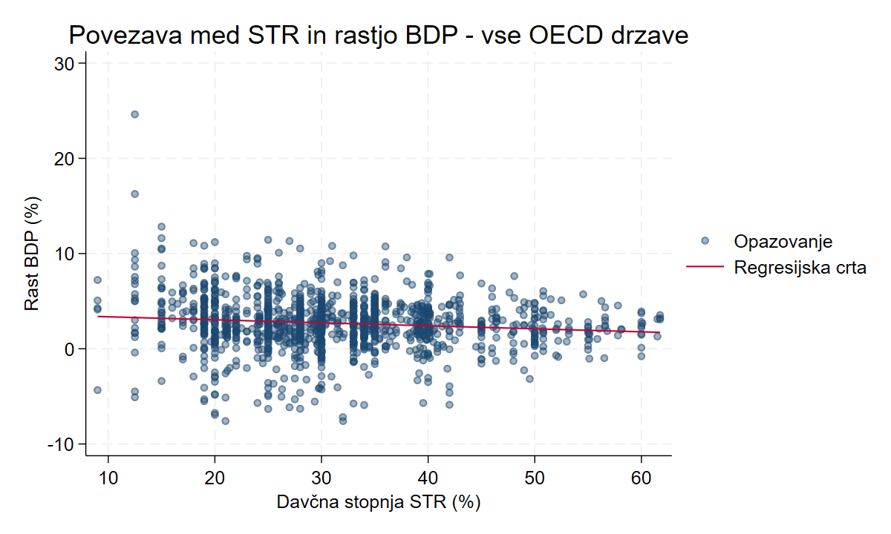
Je sploh korelacija med STR in rastjo?
Kaj sledi?
Regresijska analiza z nadzorovanimi spremenljivkami.
[ Graf: SCATTER_SLO_vs_OECD.png ]
↑ Vstavi sliko iz State
Davek na dobiček pravnih oseb in gospodarska rast · OECD 1981–2023

Slide 20
Ekonometrični model — gradnja korak za korakom
rgᵢₜ = α + β₁·delta_citᵢₜ + β₂·L2.lgdppcᵢₜ + β₃·Xᵢₜ + γ·GFCᵢₜ + δ·(GFC×Zᵢₜ) + μᵢ + εᵢₜ
Model 1: Osnovni
delta_cit, L2.lgdppc, gfcg_gdp, pop_growth
OLS + FE
Model 2: Razširjeni
+ L1.trade_gdp, L1.fdi_gdp, L1.tert
OLS + FE
Model 3: Kompletni
+ GFC dummy (=1 pred 2009, 0 po) + interakcije z vsemi regresorji
OLS + FE
GFC dummy = 1 pred 2009 (pre-GFC), 0 od 2009 naprej. Koeficient ob delta_cit meri učinek PO GFC; skupni učinek PRED GFC = lincom(delta_cit + gfc_x_cit).
Davek na dobiček pravnih oseb in gospodarska rast · OECD 1981–2023

Slide 21
Rezultati — gradnja modela
Model | β (delta_cit) | t-stat | R² | Značilen?
M1: OLS osnov. | −0,050 | (−1,28) | 0,066 | NE
M2: FE osnov. | −0,016 | (−0,37) | 0,081ᵢ | NE
M3: OLS razš. | −0,030 | (−0,68) | 0,082 | NE
M4: FE razš. | +0,011 | (+0,21) | 0,097ᵢ | NE
M5: OLS kompl. | +0,171 | (+1,59) | 0,144 | NE
M6: FE kompl. | +0,130 | (+1,12) | 0,132ᵢ | NE
Davek na dobiček pravnih oseb in gospodarska rast · OECD 1981–2023

Slide 22
Interpretacija rezultatov
Ugotovitve kontrolnih sprmenljivk
Pogoj konvergence — L2.lgdppc
V FE kompletnem modelu: β = −3,038*** (t=−2,74). Siromašnejše države rastejo hitreje — skladno s teorijo neoklasične rasti (Solow). Zamik 2 let zmanjšuje problem povratne vzročnosti.
Investicije — gfcg_gdp
V FE kompletnem modelu: β = +0,120** (t=1,99). Višji delež bruto investicij v BDP pozitivno vpliva na rast — akumulacija kapitala je ključen dejavnik rasti.
Odprtost — L1.trade_gdp
V FE kompletnem modelu: β = +0,039** (t=2,13). Bolj odprta gospodarstva rastejo hitreje — skladno s teorijami o rasti skozi mednarodno menjavo. Zamik L1 zmanjšuje endogenost.
KLJUČNA UGOTOVITEV: Koeficient ob delta_cit je nestabilen po predznaku in nikjer statistično značilen.
Davek na dobiček pravnih oseb in gospodarska rast · OECD 1981–2023

Slide 23
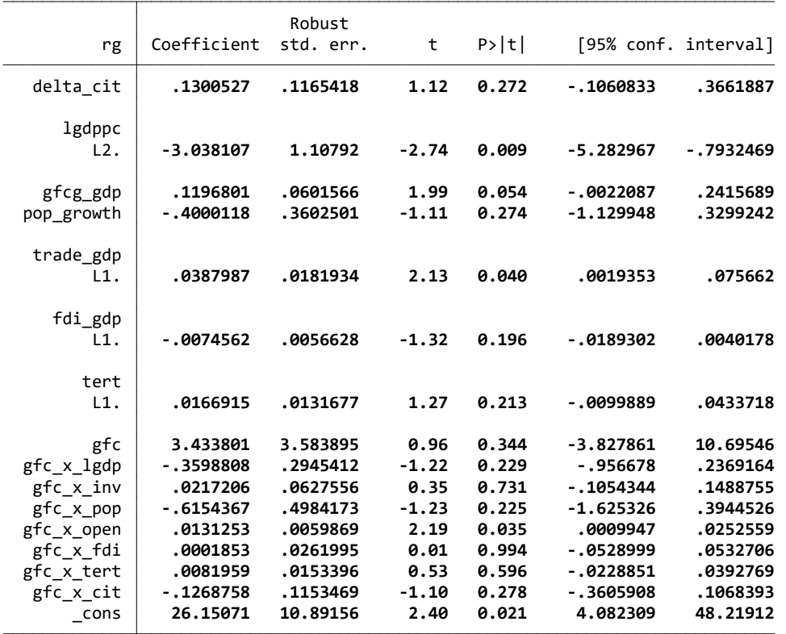
Kompletni FE model – OECD države
KLJUČNI KOEFICIENTI
delta_cit (po GFC): β = +0,130
t = 1,12 → neznačilno
delta_cit + gfc_x_cit
(pred GFC, lincom):
β = 0,003 t = 0,06
[ Prilepite tabelo iz State:
xtreg rg delta_cit + kompletni model, fe robust ]
gfc_x_cit:
β = −0,127
t = −1,10 → neznačilno
Davčne spremembe nimajo zaznavnega učinka — niti pred niti po GFC.
Davek na dobiček pravnih oseb in gospodarska rast · OECD 1981–2023

Slide 24
Interpretacija — GFC dummy in interakcije
GFC dummy = 1 pred letom 2009, 0 po letu 2009. Koeficient ob delta_cit meri učinek spremembe STR PO GFC (od 2009 naprej).
delta_cit = +0,130 (t=1,12) — PO GFC
Učinek spremembe STR na rast BDP po letu 2009. Pozitiven, a statistično neznačilen — ne moremo trditi, da znižanje davkov po krizi pospeši rast.
gfc_x_cit = −0,127 (t=−1,10)
Razlika v učinku delta_cit med pred-GFC in po-GFC obdobjem. Negativni predznak nakazuje, da so bile davčne spremembe pred krizo tendenčno bolj negativno povezane z rastjo — a tudi to neznačilno v FE (naklučje?)
delta_cit + gfc_x_cit = 0,003 (t=0,06) — PRED GFC
Skupni učinek spremembe STR v pred-kriznem obdobju (do 2008). Praktično nič — davčne spremembe niso imele zaznavnega učinka na rast niti v ugodnem makroekonomskem okolju pred krizo.
gfc_x_open = +0,013** (t=2,19)
Edina GFC interakcija ki je statistično značilna: odprtost je pred GFC bolj pozitivno vplivala na rast kot po njej. Kriza je zmanjšala korist od mednarodne menjave
Davek na dobiček pravnih oseb in gospodarska rast · OECD 1981–2023

Slide 25
Regionalna analiza: EU vs. ne-EU
OLS + EU Dummy
EU dummy: −0,608*** (t=−2,76) — EU države rastejo počasneje pri enakih vrednostih regresorjev
Interakcija eu_x_cit: −0,056 (t=−0,59) — EU in ne-EU ne reagirata statistično različno na davčne spremembe
FE samo EU (23 držav)
delta_cit = +0,091 (t=0,53) — neznačilno
L2.lgdppc = −9,557*** — konvergenca dominira, ne davki - v EU vzorcu je konvergenčna dinamika bistveno močnejša kot v celotnem vzorcu. To pomeni, da rast EU držav v veliki meri pojasni njihova relativna zaostalost, ne davčna politika.
L1.fdi_gdp = −0,021*** — FDI negativno pri EU (visoka baza)
FE samo ne-EU (15 držav)
delta_cit = +0,241** (t=2,14) - Mejno statistično značilen in pozitiven — višja davčna stopnja sovpada z višjo rastjo. Verjetna razlaga: endogenost. Ne-EU OECD (Koreja, Japonska, Čile...) so zniževale davke med strukturnimi reformami, ko je bila rast nizka. Brez eksogene identifikacije ne moremo trditi, da davki povzročijo rast.
Davek na dobiček pravnih oseb in gospodarska rast · OECD 1981–2023

Slide 26
DEL III: Slovenija
Posebna analiza · Grafi · Rezultati

Slide 27
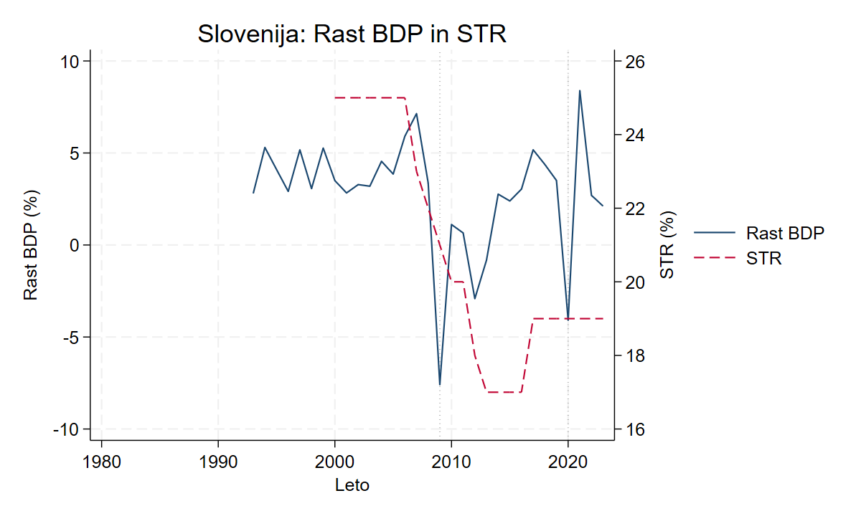
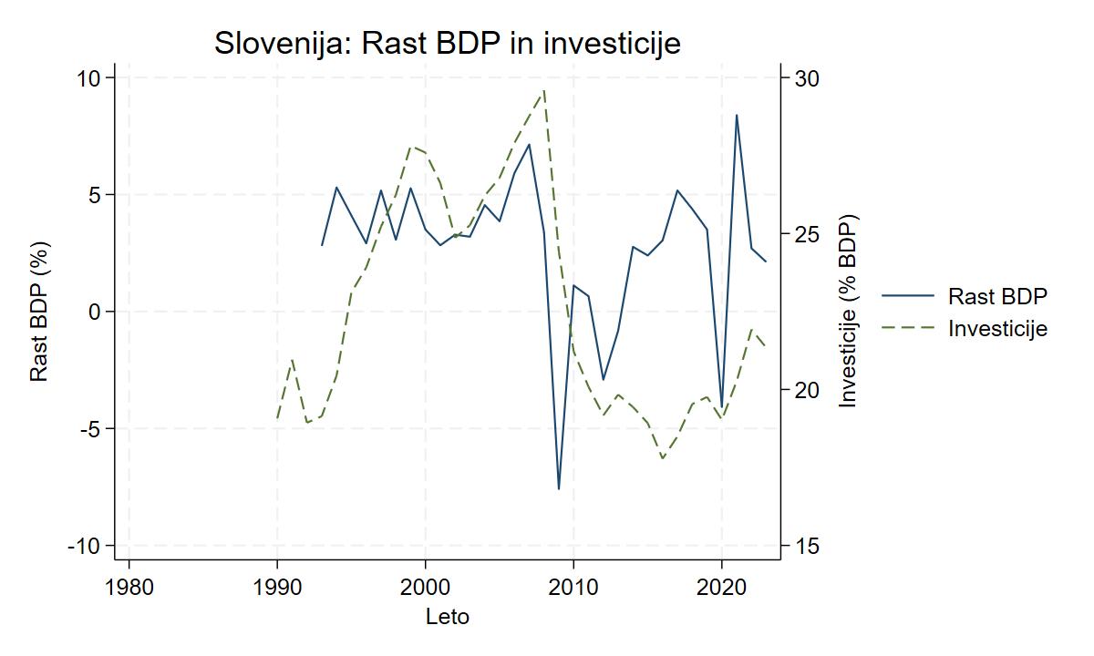
Slovenija: Rast BDP in ključne spremenljivke
[ SLO_rg_cit.png ]
↑ Vstavi sliko
[ SLO_rg_inv.png ]
↑ Vstavi sliko
STR in rast BDP
Investicije in rast BDP
Krizi 2009 in 2020 jasno vidni. STR pada.
Investicije prociklične — padec v krizi, okrevanje po 2012.
Davek na dobiček pravnih oseb in gospodarska rast · OECD 1981–2023

Slide 28
DEL III: Slovenija
Kakšno korelacijo med sprmembo davčne stopnje in rastjo BDP pričakujete za Slovenijo?
Posebna analiza · Grafi · Rezultati

Slide 29
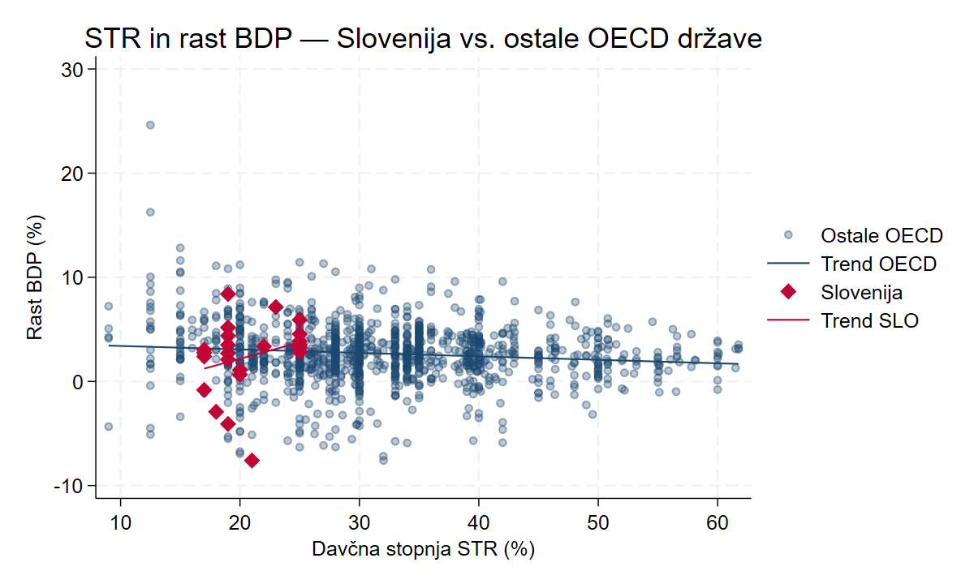
Scatter: STR in rast BDP — Slovenija vs. OECD
Davek na dobiček pravnih oseb in gospodarska rast · OECD 1981–2023

Slide 30
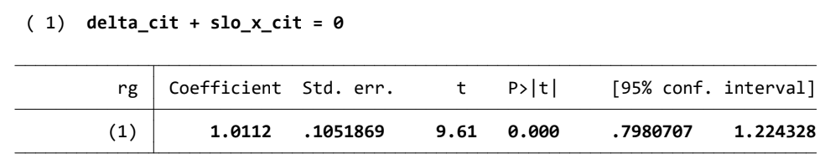
Rezultati za Slovenijo — FE model z interakcijami
ocena modelov OLS in FE z SLO dummy in interakcij te z vsemi regresorji
Skupni učinek sprmembe davčne stopnje za Slovenijo po FE modelu:
delta_cit + slo_x_cit
β = 1,011
t = 9,61 (p < 0,001)
Skupni učinek pred GFC (lincom delta_cit + slo_x_cit + gfc_x_cit) znaša 0,926 (t = 8,43)
Davek na dobiček pravnih oseb in gospodarska rast · OECD 1981–2023

Slide 31
Interpretacija — SLO interakcijski koeficienti
Koeficienti ob SLO interakcijah merijo, za koliko se Slovenija razlikuje od povprečja preostalih OECD držav pri posameznem regresorju.
slo_x_cit = +0,922*** → skupaj: delta_cit + slo_x_cit = 1,011***
Za Slovenijo je skupni učinek spremembe STR na rast +1,011 (t=9,61). Višja davčna stopnja sovpada z višjo rastjo — nasprotno od supply-side teorije. To je statistično zanesljivo, a vzročna razlaga zahteva previdnost
slo_x_gfc = +7,849*** (t=11,88)
Slovenija je v pred-kriznem obdobju (do 2008) rasla statistično značilno hitreje — za ~8 o.t. letno — kot napove model za povprečno OECD državo. To odraža izjemno predkrizno konjunkturo in EU-integracijsko rast.
slo_x_inv = −0,697*** (t=−11,02)
Učinek investicij na rast je za Slovenijo za 0,697 o.t. nižji kot v povprečni OECD.
Davek na dobiček pravnih oseb in gospodarska rast · OECD 1981–2023

Slide 32
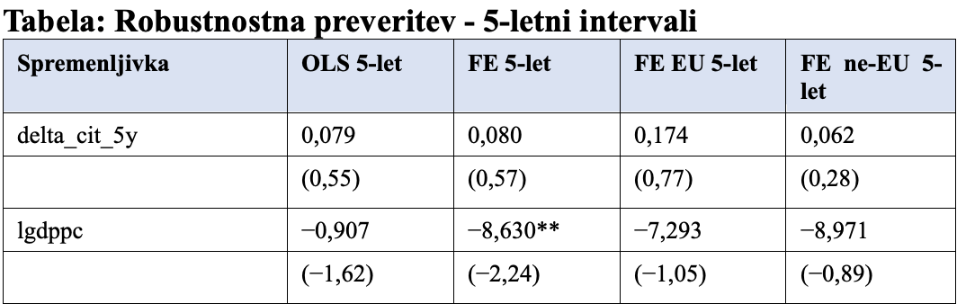
Robustnost - 5-letni intervali
1985, 1990, ..., 2020 · N = 149
Zakaj robustnost?
Ali rezultat ostane enak, ko spremenimo zmanjšamo vpliv kratkoročne volatilnosti in ciklične komponente rasti
Koeficient delta_cit_5y ostaja neznačilen v vseh štirih specifikacijah (p > 0,05; t-statistike < 0,77)
Rezultati letnih podatkov se ne razlikujejo od rezultatov za pet letne intervale
Konvergenčni učinek (lgdppc) je v FE modelu statistično značilen (−8,630; p < 0,05)
Manj razvite države rastejo hitreje kot bolj razvite države in se jim zato postopoma približujejo
Davek na dobiček pravnih oseb in gospodarska rast · OECD 1981–2023

Slide 33
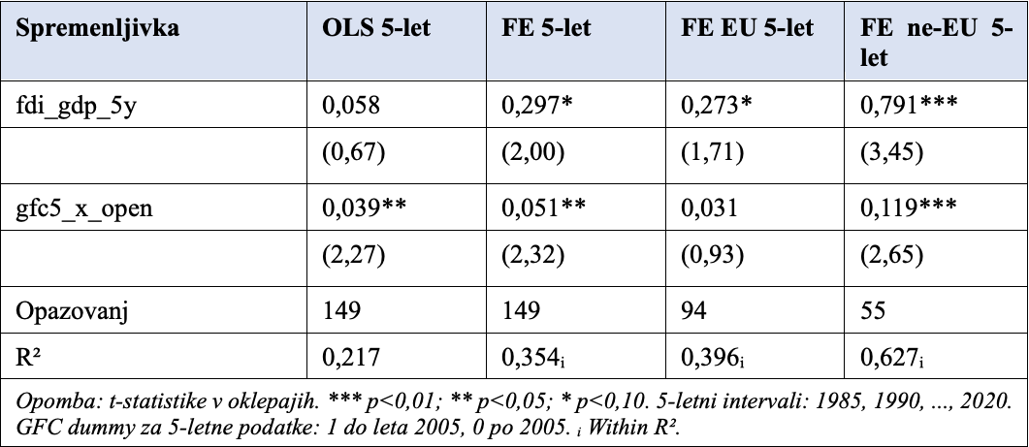
Robustnost - 5-letni intervali
1985, 1990, ..., 2020 · N = 149
FDI (tuje direktne investicije) so mejno značilne
Daljši časovni horizont bolje zajame učinke tujih investicij
Interakcija odprtosti gospodarstva z GFC dummy je statistično značilna (p < 0,05)
Odprtost je bila pred krizo (do 2005) pomemben faktor za rast
Davek na dobiček pravnih oseb in gospodarska rast · OECD 1981–2023

Slide 34
Ali mislite, da sprememba zakonske davčne stopnje na efektivno davčno stopnjo spremeni rezultate?

Slide 35
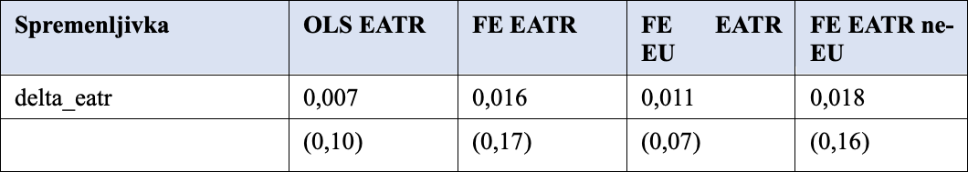
Robustnost - Efektivna povprečna davčna stopnja (EATR)
Zakaj robustnost?
Ali rezultat ostane enak, ko spremenimo zakonsko stopnjo (STR) z efektivno povprečno davčno stopnjo (EATR)
Koeficient delta_eatr je statistično značilen (p < 0,05; t-statistika < 0,17)
Zamenjava davčne mere iz zakonske na efektivno povprečno stopnjo torej ne spremeni temeljne ugotovitve (sprememba davka ne vpliva na rast)
Davek na dobiček pravnih oseb in gospodarska rast · OECD 1981–2023

Slide 36
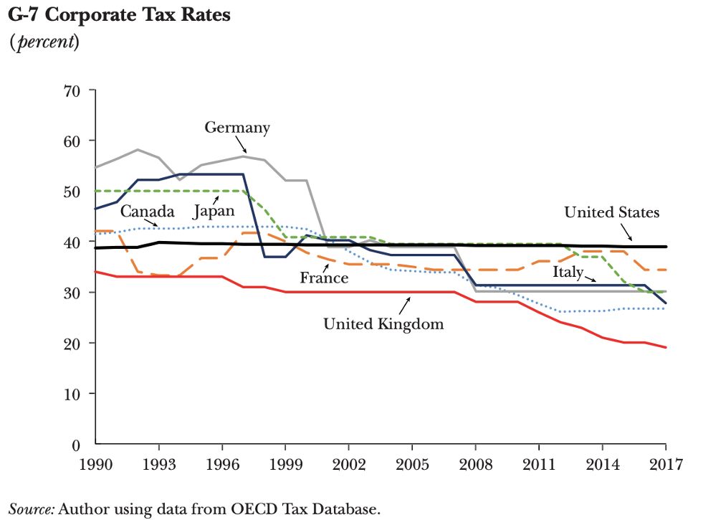
Primerjava efektivne povprečne davčne stopnje
Gecherta in Heimbergerja (2022), ki v svoji metaanalizi kažeta, da modeli z EATR poročajo o večjih pozitivnih učinkih (vpliv na rast BDP je pomemben)
Zakaj se naše ugotovitve razlikujejo?
Uporabljamo enoten in strogo
nadzorovan model
Intenzivna faza davčne konkurence
(tekmovanje med državami)
Časovna omejenost EATR vzorca (1993–2023)
Davek na dobiček pravnih oseb in gospodarska rast · OECD 1981–2023

Slide 37
RQ1: Ali znižanje davkov spodbuja gospodarsko rast?
ODGOVOR: Ni statistično zanesljivih dokazov, da znižanje STR spodbuja rast.
β(delta_cit) neznačilen v vseh 6 modelih gradnje
Vrednosti: −0,050 do +0,171 — nihče statistično ≠ 0 → Tudi pri največji vrednosti (+0,171) bi znižanje STR za 10 o.t. pomenilo le +1,7 o.t. višjo rast — in še to je statistično naključje.
Robustno na 5-letnih intervalih in z EATR
Skupni učinek pred GFC: 0,003 (t=0,06) — zanemarljiv → Davčne spremembe niso vplivale na rast niti v ugodnem predkriznem obdobju (do 2008) — učinek je praktično natanko nič.
NAŠA ANALIZA
Odsotnost učinka ≠ davki nikoli ne vplivajo — kontekstni učinki so možni, a povprečje je nič.
Davek na dobiček pravnih oseb in gospodarska rast · OECD 1981–2023

Slide 38
RQ2: Ali se v Sloveniji kaže učinek davkov na rast?
ODGOVOR: Da — statistično značilen vzorec, a odraža endogenost, ne vzročnega učinka.
1,011
t=9,61
0,926
skupni učinek SLO
(delta_cit + slo_x_cit)
p < 0,001
visoko statistično značilen
skupni učinek pred GFC
(t=8,43, p<0,001)
V SLO: znotraj-panelna korelacija — višja STR → višja rast
Prociklična davčna politika: znižanja sovpadala s recesijami
Brez eksogene identifikacije vzročnega učinka ni mogoče dokazati
Priporočilo: kvazieksperimentalni pristop za SLO davčne reforme
Davek na dobiček pravnih oseb in gospodarska rast · OECD 1981–2023

Slide 39
Zaključek
Ni empiričnih dokazov za supply-side tezo — β(delta_cit) statistično neznačilen v vseh specifikacijah, niti pred niti po GFC. Skupni učinek pred krizo = 0,003 (t=0,06). Skladno z Gechert & Heimberger (2022): po korekciji za publication bias povprečni učinek ≈ 0.
Kontekst odloča, ne višina STR — Znižanje davkov brez produktivne javne porabe ne prinaša rasti.
Slovenija: statistično značilna posebnost, a ne vzročna — Skupni učinek za SLO = 1,011*** (t=9,61) — pozitivna korelacija nasprotna od teorije. Razlaga: endogenost in prociklična davčna politika, ne vzročni učinek davkov na rast.
Robustnost potrjena — Rezultati se ne spremenijo niti pri 5-letnih intervalih niti pri zamenjavi STR z efektivno povprečno stopnjo (EATR).

Slide 40
Ključna literatura
1. Gechert, S., Heimberger, P. (2022). Do corporate tax cuts boost economic growth? European Economic Review, 147.
2. Hungerford, T. L. (2012). Taxes and the Economy: An Economic Analysis of the Top Tax Rates Since 1945. CRS Report.
3. Auerbach, A. J. (2018). Measuring the Effects of Corporate Tax Cuts. Journal of Economic Perspectives.
4. Alinaghi, N., Reed, W. R. (2020). Taxes and Economic Growth in OECD Countries: A Meta-analysis.
5. Arnold, J. M. et al. (2011). Tax policy for economic recovery and growth. Economic Journal, 121(550).
6. Lee, Y., Gordon, R. H. (2005). Tax structure and economic growth. Journal of Public Economics, 89(5-6).
7. Damijan, J. et al. (2025). Panel podatkov za OECD države. Interno gradivo.
8. OECD Tax Database, Table II.1 — Statutory corporate income tax rate.
9. World Bank, World Development Indicators (WDI).
Davek na dobiček pravnih oseb in gospodarska rast · OECD 1981–2023

